Slide 1
APT-kit - Kvartal 4, 2024
Region Västmanlands nya akutsjukhus i Västerås

Slide 2
Ny tidplan – Det nya akutsjukhuset öppnar 2029
Årets stora nyhet var att vi kommer öppna det nya akutsjukhuset lite tidigare än planerat. Det är möjligt genom strukturerat och noggrant arbete från alla inblandade.
Planeringen är nu att det nya akutsjukhuset kan öppna under våren 2029. Det medför att alla verksamheter som ska flytta in i de nya lokalerna påbörjat eller inom kort kommer att påbörja planeringen för att flytta in och börja jobba där.

Slide 3
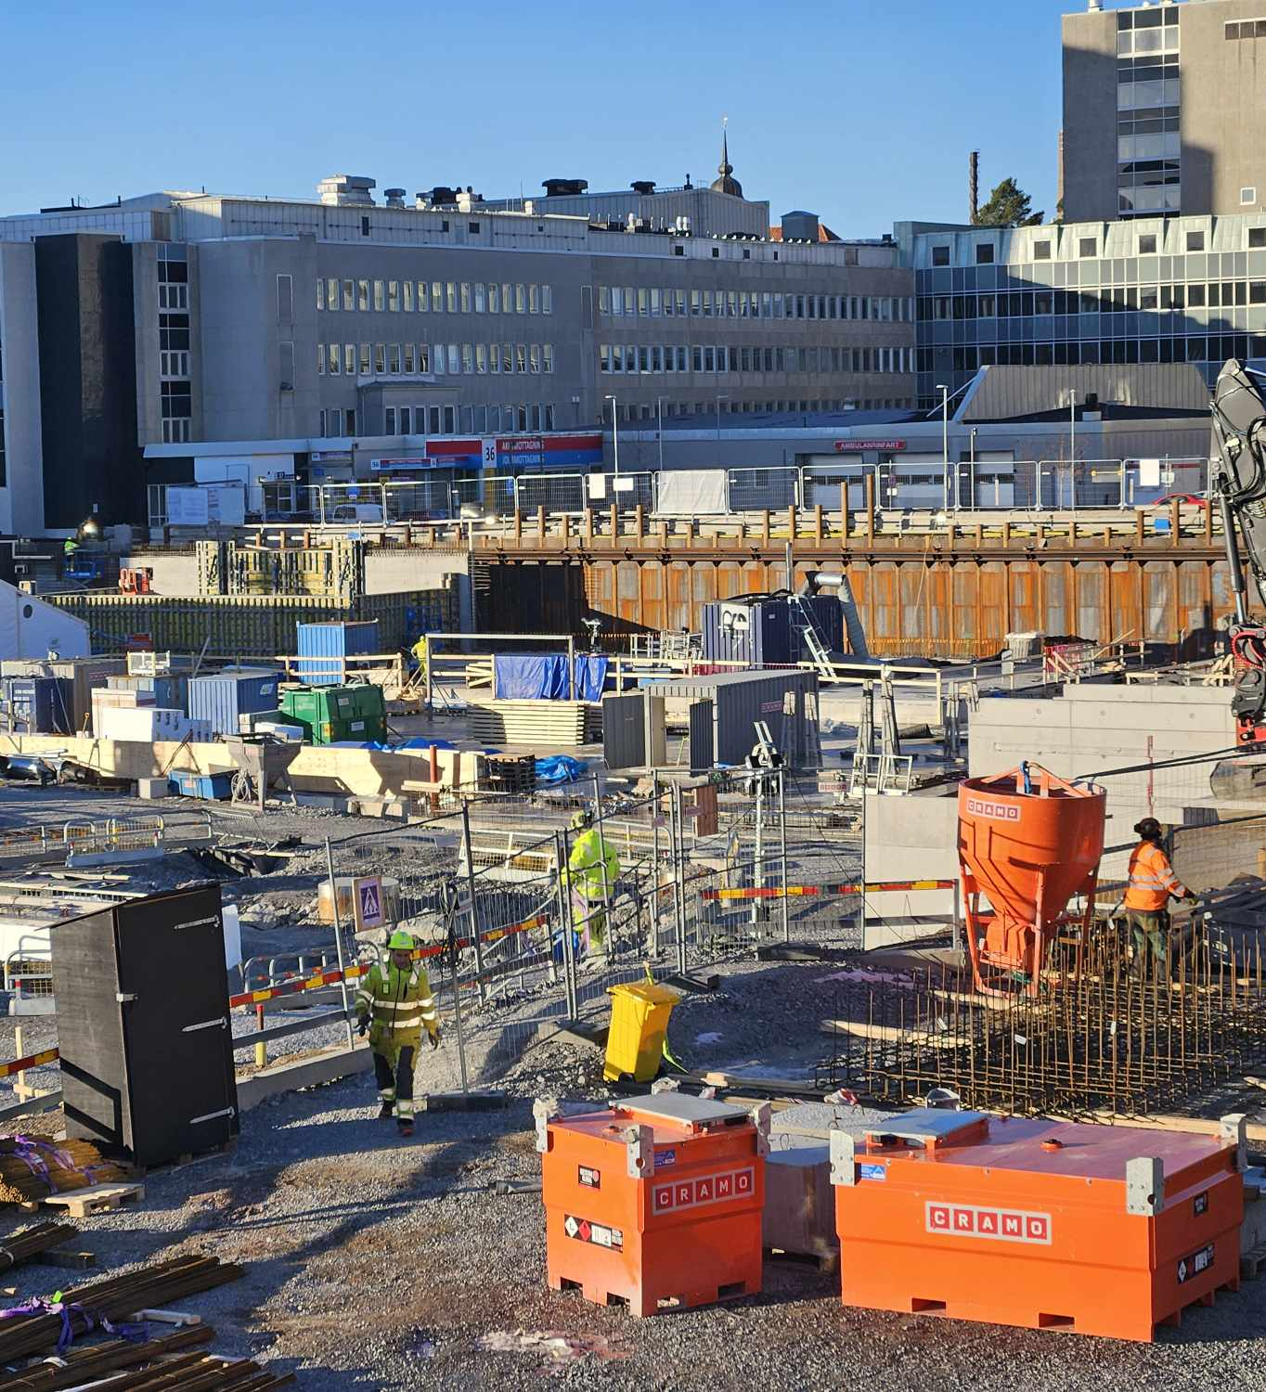
Projekt Vårdbyggnad
Produktion pågår enligt plan.
Stommontage pågår nu för alla husdelar.
Fasadmontage hus 86-87 inlett.
Tätt hus planeras till Q4 2025.
Stomkompletteringsarbetet är inlett.
Bild från 7 oktober 2024

Slide 4
Projekt verksamhetsstöd Projekt vårdverksamhet
Verksamhetsutveckling
Avemballering - Pågår
Försörjningsbyggnad - Programarbetet startar Q1 2025.
Arbetet med driftsättningsplaner är inlett i några verksamheter.
Arbetet med allokering av vårdstödjande ytor pågår.
Nu ökar fokus på den kliniska driftsättningen i planeringsarbetet.
Verksamhetsutveckling pågår i flera vårdverksamheter.
Virtuella visningar av de nya lokalerna pågår av flera vårdverksamheter.

Slide 5
Projekten konst, utrustning och kommande etapper
Konst: Projektet som ansvarar för konsten i de nya lokalerna har haft en upphandling av konst för de invändiga stora ytorna där fast konst kan placeras. Det arbetet kommer kunna beskrivas och presenteras ytterligare under våren 2025.
Utrustning: Projektet som jobbar med utrustning har haft en intensiv period med upphandlingar under året.
Detta för att säkerställa att utrustning som ska köpas in hinner tillverkas och levereras i rätt tid. Samplanering sker för ordinarie inköp av utrustning inför flytten till de nya lokalerna.
Kommande etapper: planeringen pågår av etapp 2, som är en byggnad för bland annat strålterapi, onkologi och diagnostik som planeras byggas intill det nya akutsjukhuset. Beslut om igångsättande planeras till juni 2025.

Slide 6
Förberedande arbeten fortsätter på sjukhusområdet
Arbetet med att bygga kulverten under Adelsögatan fortsätter enligt plan. Kulverten ska ansluta nya akutsjukhuset med försörjningsbyggnaden
Aktuell karta och info om pågående arbeten finns alltid på webben: www.regionvastmanland.se/arbeten

Slide 7
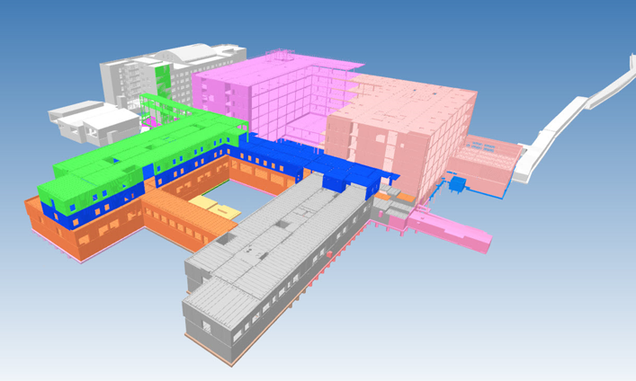
Skiss på hur den nya vårdbyggnaden förväntas se ut v 50. 2024 (prognos)
Uppdaterad 2024-02-19

Slide 8
Ny kommunikatör från januari 2025
Sara Gyldberg, Kommunikatör, Centrum för kommunikation.
Kommunikatör i regionen sedan 2020.
Utveckla och förvalta regionens webbplatser.
Pressfrågor.
Medverkar i den interna utbildningen ”Att vara talesperson i media”.

Slide 9
Kontakt och mer information
Veckomöten om kommande arbeten på sjukhusområdet äger rum måndagar kl. 12.45-13.00. Alla berörda verksamheter är välkomna att medverka. Kontakta oss om du vill bli inbjuden: nytt.akutsjukhus@regionvastmanland.se
Pågående och planerade arbeten samt aktuell karta: www.regionvastmanland.se/arbeten
Följ oss gärna på Linkedin! (sök: Region Västmanland)
Vill du läsa mer om nya akutsjukhuset, följa oss via webbkameran och anmäla dig till nyhetsbrevet: www.regionvastmanland.se/akutsjukhusetvasteras

